Slide 1

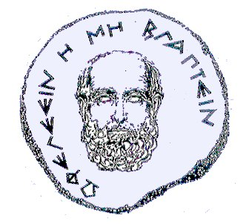
Ο ρόλος των κυτταροκινών στην ανάπτυξη αυτοανοσίας:
TNFa, IL-6, IL-17, IL12-23, IL-1
Γεώργιος Μπερτσιάς
Ρευματολογία-Κλινική Ανοσολογία
Ιατρική ΠΚ και ΠΓΝ Ηρακλείου
Ηράκλειο, 07/10/2017

Slide 2
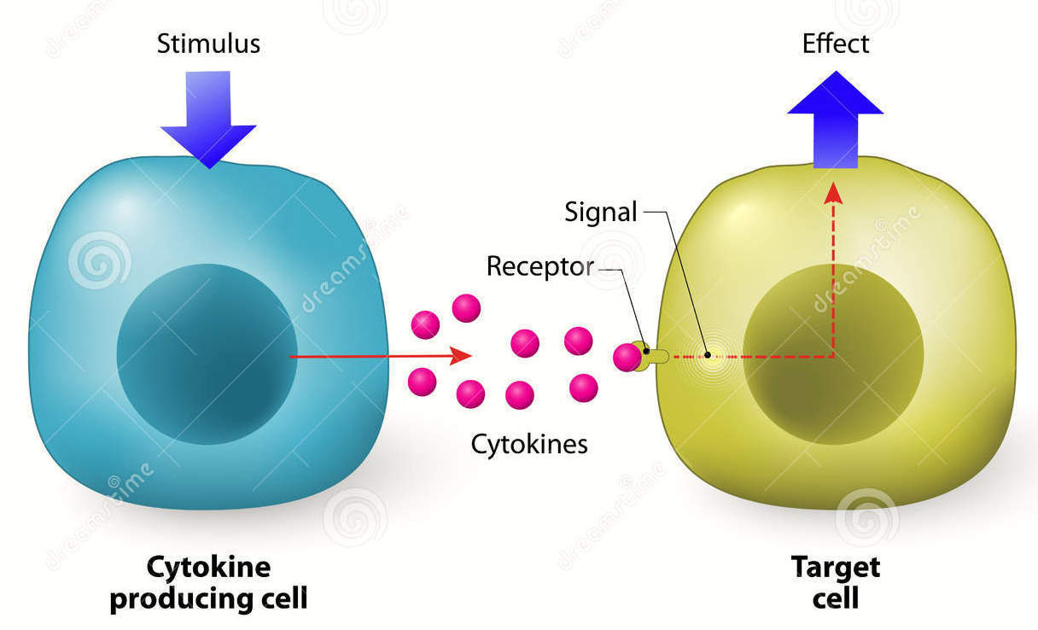
Μια γρήγορη υπενθύμιση…
Η έκφραση των κυτταροκινών είναι μηδαμινή σε βασικές συνθήκες → επάγεται από ειδικά ερεθίσματα
Προέλευση: κύτταρα του ανοσιακού, αλλά και παρεγχυματικά κύτταρα
Η ίδια κυτταροκίνη μπορεί να εκκρίνεται από διαφορετικούς τύπους κυττάρων
Το ίδιο κύτταρο μπορεί να εκκρίνει διαφορετικές κυτταροκίνες
Η δράση μιας κυτταροκίνης περιορίζεται σε κύτταρα που εκφράζουν τους αντίστοιχους, ειδικούς υποδοχείς
Πλειοτρόπος βιολογική δράση που καθορίζεται από το είδος του κυττάρου–«στόχου», το μικροπεριβάλλον (άλλες κυτταροκίνες) κ.α.
Διαφορετικές κυτταροκίνες μπορεί να έχουν παρόμοια/συναγωνιστική (redundancy) [αλλά όχι ίδια!] ή ανταγωνιστική δράση

Slide 3
Περίγραμμα
TNF
IL-1β
IL-6
IL-12/23
IL-17
Μονοπάτια σηματοδότησης των κυτταροκινών
Ποιες οι ενδείξεις για το ρόλο τους στην παθογένεια της αυτοανοσίας;
Δεδομένα από ανθρώπους και πειραματικά ζωικά πρότυπα
Τι νεότερο σχετικά με τους μηχανισμούς με τους οποίους οι κυτταροκίνες διαταράσσουν την ανοσολογική ανοχή;
Τι έχουμε μάθει από την κλινική εφαρμογή θεραπειών που στοχεύουν κυτταροκίνες;

Slide 4
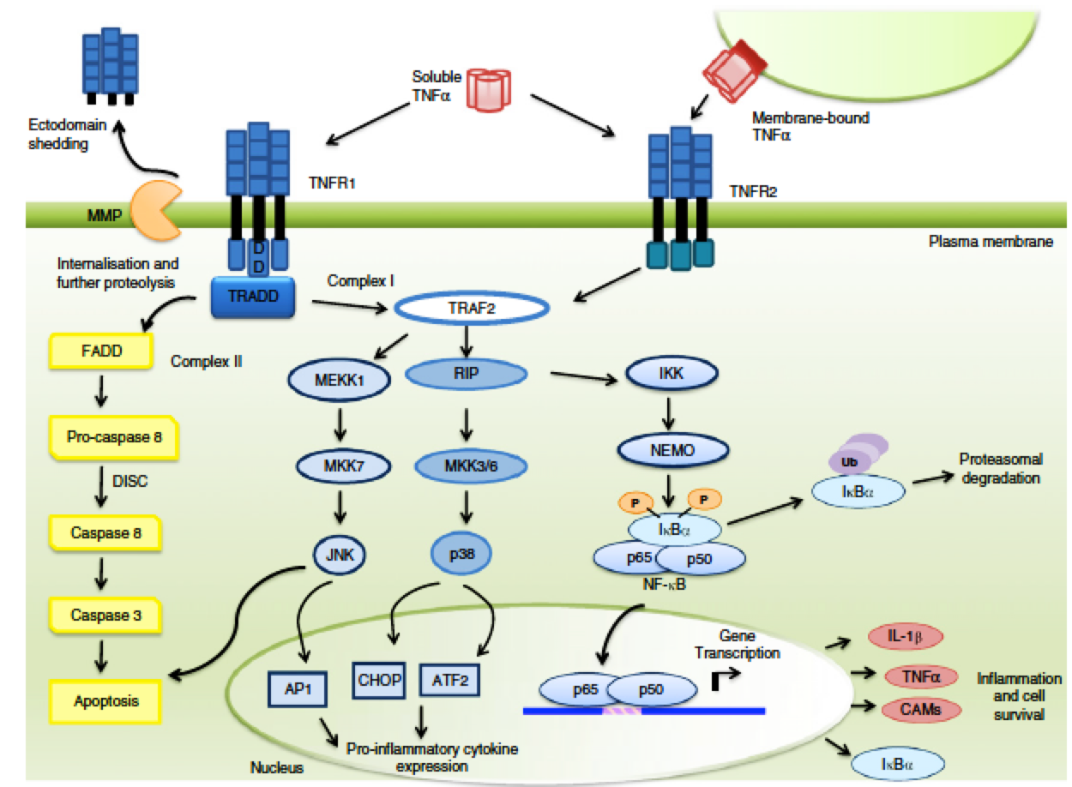
TNF (tumor necrosis factor)
Ισχυρή προ-φλεγμονώδης κυτταροκίνη
Παράγεται από ενεργοποιημένα ΜΦ και άλλα κύτταρα του ανοσοποιητικού
Μεμβρανική μορφή (mTNF) → πρωτεόλυση σε διαλυτή μορφή (sTNF)
Υποδοχείς: p55-TNFR1 (φλεγμονώδεις δράσεις), p75-TNFR2 (ενεργοποίηση κυρίως από mTNF, ? δράση)
Πρωτεόλυση των TNFR οδηγεί σε διαλυτές μορφές υποδοχέων (sTNFR) που δεσμεύουν ελεύθερα μόρια ΤNFα
Turner MD, et al. Biochim Biophys Acta. 2014; 1843: 2563-82; Chu W-M. Cancer Lett. 2013; 328: 222-5; Brzustewicz E, et al. Cytokine. 2015; 75: 527-36

Slide 5
TNF/TNFR και αυτοάνοσες φλεγμονώδεις αρθρίτιδες (RA, PsA/SpA)
Βιοψίες αρθρικού υμένα (ασθενείς ΡΑ)
TNF
TNF-R
Ποια η πηγή του TNF ;
Mo/MΦ
Τ-κύτταρα
ΝΚ κύτταρα
Ουδετερόφιλα
Οστεοκλάστες (? δράση των anti-CCP Abs - ίσως η πρωιμότερη πηγή TNF)
p55
p75
p55
p75
Chu CQ, et al. Arthritis Rheum. 1991; 34: 1125-32; Deleuran BW, et al. Arthritis Rheum. 1992; 35: 1170-8; Moelants EA, et al. Immunol Cell Biol. 2013; 91: 393-401; Feldmann M. Nat Rev Immunol. 2002; 2: 364-71
Notes:
Results coupled with findings from synovial fluid analysis and ex vivo culture of SF cells (= enhanced/prolonged production of TNF, IL-1, IL-6, GM-CSF). Serial studies in mice suggest initial source may be OC precursors

Slide 6
(Υπερ)έκφραση του TNF/TNFR οδηγεί σε ανάπτυξη αυτοανοσίας
Υπερέκφραση του ανθρώπινου TNF σε ποντικό οδηγεί σε νόσο παρόμοια με ΣπΑ/ΙΦΕΝ
+ anti-TNF Ab
control
Έκφραση του υποδοχέα TNF-RI σε μεσεγχυματικής προέλευσης κύτταρα (ινοβλάστες, μυο-ϊνοβλάστες) οδηγεί σε αυτοανοσία
Ειλεός
Ιερολαγόνια
Keffer J, et al. EMBO J. 1991; 10: 4025-31; Armaka M, et al. J Exp Med. 2008; 205: 331-7; Thorbecke GJ, et al. Proc Natl Acad Sci U S A. 1992; 89: 7375-9; Williams RO, et al. Proc Natl Acad Sci U S A. 1992; 89: 9784-8
Notes:
Results coupled by findings in TNF-R knock-out mice and mice treated with anti-TNF or sol.TNF-R

Slide 7
In vivo ενδείξεις για τον ρόλο του TNF/TNF-R στην παθογένεια της ψωρίασης
Υπερέκφραση του TNF σε ψωριασικές βλάβες (κερατινοκύτταρα, δενδριτικά κύτταρα)
Υπερέκφραση του p55 TNF-RI σε ψωριασικές βλάβες
control
Μελέτες σε πειραματικά ζωικά πρότυπα έχουν αναδείξει το σημαντικό ρόλο του TNF (CD11c+ DCs) και των Τ-κυττάρων
Nickoloff BJ, et al. Am J Pathol. 1991; 138: 129-40; Ettehadi P, et al. Clin Exp Immunol. 1994; 96: 146-51; Kristensen M, et al. Clin Exp Immunol. 1993; 94: 354-62; Lowes MA, et al. Proc Natl Acad Sci U S A. 2005; 102: 19057-62; Boyman O, et al. J Exp Med. 2004; 199: 731-6

Slide 8
Πώς προκαλεί ο TNF αυτοανοσία και φλεγμονή;
Σημαντικός ο ρόλος του μεμβρανικού TNF
Εξίσου σημαντικός ο TNF-RII με τον TNF-RI
IL-24 (Pso)
Ενεργοποίηση ενδοθηλιακών κυττάρων (μόρια κυτταρική προσκόλλησης)
Ενεργοποίηση κερατινοκυττάρων (επαγωγή IL-24) (ψωρίαση)
Επαγωγή χημειοκινών (CXCL8, CCL2/5, CCR7/CCL19)
Διαφοροποίηση δενδριτικών κυττάρων (↑ αντιγονοπαρουσίαση)
Νέο-αγγείωση (VEGF)
Διαφοροποίηση/ενεργοποίηση οστεοκλαστών (↑ RANK-ligand)
Moelants EA, et al. Immunol Cell Biol. 2013; 91: 393-401; Feldmann M. Nat Rev Immunol. 2002; 2: 364-71; Schottelius AJ, et al. Exp Dermatol. 2004; 13: 193-222; Blüml S, et al. Int Immunol. 2012; 24: 275-81; Kumari S, et al. Immunity. 2013; 39: 899-911; Bose F, et al. Am J Pathol. 2013; 183: 413-21

Slide 9
Ο TNF απενεργοποιεί τα ρυθμιστικά Τ-κύτταρα.
Επαναφορά με anti-TNF θεραπεία
Tregs (peripheral blood)
Σημαντικός ρόλος του TNF-RII στα T_{Regs}
Bromberg J. Nat Med. 2013; 19: 269-70; Nie H, et al. Nat Med. 2013; 19: 322-8; Nguyen DX, et al. J Exp Med. 2016; 213: 1241-53

Slide 10
Ενισχυμένη έκφραση IL-1β σε αρθρικό υμένα ή υγρό ασθενών με ΡΑ
TNF
IL-1β
IL-6
IL-12/23
IL-17
Πειραματικά ζωικά πρότυπα ΡΑ (IL-1β, IL-6)
Buchan G, et al. Clin Exp Immunol. 1988; 73: 449-55; Firestein GS, et al. J Immunol. 1992; 149: 1054-62; Koch AE, et al. Clin Immunol Immunopathol. 1992; 65: 23-9; Hata H, et al. J Clin Invest. 2004; 114: 582-8

Slide 11
Schett G, et al. Nat Rev Rheumatol. 2016; 12: 14-24

Slide 12
Schett G, et al. Nat Rev Rheumatol. 2016; 12: 14-24

Slide 13
Schett G, et al. Nat Rev Rheumatol. 2016; 12: 14-24

Slide 14

Διακριτός ρόλος της IL-1 στην παθογένεια της ΡΑ: οστικές διαβρώσεις και καταστροφή του χόνδρου
untreated
sol. TNFbp
anti-IL1
Joosten LA, et al. J Immunol. 1999; 163: 5049-55; Hata H, et al. J Clin Invest. 2004; 114: 582-8; Ji H, et al. J Exp Med. 2002; 196: 77-85
Notes:
Even in the absence of TNF, IL-1 is important in some animal RA models.

Slide 15
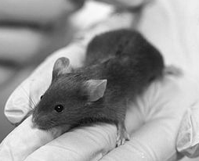
NLRP3 φλεγμονόσωμα και ΣΕΛ
Ενεργοποίηση του NLRP3 & ￪ παραγωγή IL-1β (ΜΦ, νεφρικό σπείραμα) σε ασθενείς / πειραματικά πρότυπα ΣΕΛ
NLRP3^{R258W} μεταλλαγή (gain-of-function):
  ￪ anti-dsDNA, ￪ ανοσοσυμπλέγματα
  ￪ νεφρική βλάβη (διήθηση με φλεγμονώδη κύτταρα)
  ￪ IL-1β & άλλες προφλεγμονώδεις κυτταροκίνες
Ρόλος του NLRP3 σε μυελοειδή κύτταρα (ΜΦ, ουδετερόφιλα, δενδριτικά)
￪ IFNα επάγει το φλεγμονόσωμα (μέσω IRF-1)
Θεραπευτική δράση των αναστολέων του NLRP3
Lu A, et al. J Immunol. 2017; 198: 1119-29; Liu J, et al. Arthritis Rheumatol. 2017; 69: 1840-9; Fu R, et al. Arthritis Rheumatol. 2017; 69: 1636-16
Notes:
Possible role for NLRP3 in CD4+ T-cell differentiation?

Slide 16
IL-1β και παθογένεια της πολλαπλής σκλήρυνσης
￪ έκφραση IL-1β στο ΕΝΥ και τις απομυελινωτικές βλάβες (ασθενείς με ΠΣ, πειραματικό πρότυπο ΕΑΕ)
Συσχέτιση συγκεντρώσεων IL-1β στο ΕΝΥ με τον αριθμό/μέγεθος βλαβών ΚΝΣ
Θεραπεία της ΠΣ με ιντεφερόνη-β (ή άλλους παράγοντες) οδηγεί σε ↓ IL-1β
IL-1β^{-/-} ή IL-1R^{-/-} ποντικοί προστατεύονται από την ανάπτυξη ΕΑΕ
Κύρια πηγή: μακροφάγα/δενδριτικά κύτταρα & ουδετερόφιλα
ΕΑΕ
Sutton C, et al. J Exp Med. 2006; 203: 1685-91; Lévesque SA, et al. J Exp Med. 2016; 213: 929-49

Slide 17
IL-1β και παθογένεια της πολλαπλής σκλήρυνσης
Th17-like cells
Lin CC, et al. J Exp Med. 2016; 213: 251-71; Lin CC, et al. J Immunol. 2017; 198: 4553-60

Slide 18
Interleukin-6 (IL-6): πλειοτρόπος δράση
Tanaka T, et al. Cold Spring Harb Perspect Biol. 2017; doi: 10.1101/cshperspect.a028456

Slide 19
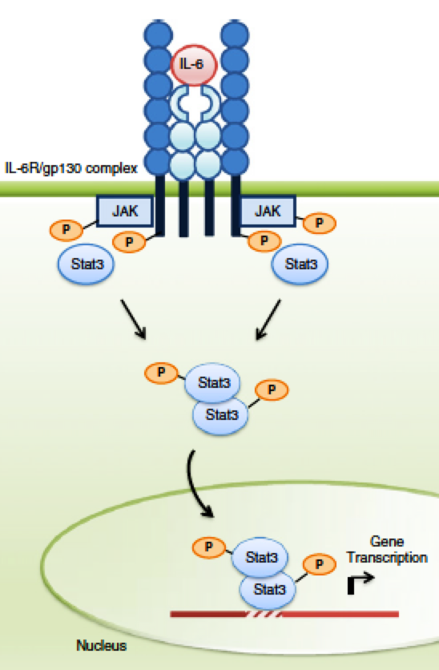
Σηματοδότηση της IL-6
Υποδοχέας: ετεροδιμερές από τις IL-6R και gp130
Πρωτεόλυση τους οδηγεί σε διαλυτή μορφή :
  sol. IL6R: επάγει τη σηματοδότηση (trans signaling)
  sol. gp130: αναστέλλει τη σηματοδότηση (decoy receptor)
Η κλασική σηματοδότηση είναι σημαντική για τις αναγεννητικές & προστατευτικές δράσεις της IL-6
Η trans ενεργοποίηση είναι προ-φλεγμονώδης
IL6/sol.IL6R
Classic
Trans
Turner MD, et al. Biochim Biophys Acta. 2014; 1843: 2563-2582; Brzustewicz E, et al. Cytokine. 2015; 75: 527-536; Calabrese LH, et al. Nat Rev Rheumatol. 2014; 10: 720-727; Hunter CA, et al. Nat Immunol. 2015; 16: 448-454

Slide 20
Αυξημένα επίπεδα IL-6 και αυξημένη σηματοδότηση (pSTAT3) σε ασθενείς με ΡΑ
Madhok R, et al. Ann Rheum Dis. 1993; 52: 232-4; Anderson AE, et al. Ann Rheum Dis. 2016; 75: 466-73

Slide 21
Πώς προκαλεί αυτοανοσία η IL-6;
Schinnerling K, et al. Clin Exp Immunol. 2017; 189: 12-20

Slide 22
Θεραπεία με αναστολέα του IL-6R (tocilizumab) αυξάνει την αναλογία T_{REG}:Th₁₇ κυττάρων και μειώνει τα T_{FH} κύτταρα στη ΡΑ
CIA πρότυπο αρθρίτιδας
ΡΑ πριν/μετά tocilizumab
T_{REG}:Th₁₇ κύτταρα
T_{Fh} κύτταρα & πλασμαβλάστες
Thiolat A, et al. Arthritis Rheumatol. 2014; 66: 273-83; Samson M, et al. Arthritis Rheum. 2012; 64: 2499-503; Chavele KM, et al. J Immunol. 2015; 194: 2482-5

Slide 23
IL-6 και παθογένεση του ΣΕΛ
NZB/W F1
Ασθενείς με ΣΕΛ και πειραματικά πρότυπα της νόσου έχουν ↑ συγκεντρώσεις IL-6
Β-κύτταρα ασθενών με ΣΕΛ παράγουν ↑ ποσότητες IL-6 και εκφράζουν IL-6R
Η IL-6 στο ΣΕΛ προωθεί τα προγονικά αιμοποιητικά κύτταρα προς τη μυελοειδή σειρά
Αναστολή της IL-6 έχει θεραπευτικό όφελος (πειραματικό ζωικό πρότυπο)
Anti-IL6
Anti-IL6
Finck BK, et al. J Clin Invest. 1994; 94: 585-91; Linker-Israeli M, et al. J Immunol. 1991; 147: 117-23; Maeda K, et al. Blood. 2009; 113: 4534-40

Slide 24
Arkatkar T, et al. J Exp Med. 2017 Sep 12. pii: jem.20170580
σχηματισμός βλαστικών κέντρων
αυτοαντισώματα
σπειραματονεφρίτιδα
Η IL-6 που παράγεται από Β-κύτταρα ενισχύει τη διαφοροποίηση των T_{FH} κυττάρων και τις αυτοάνοσες αποκρίσεις

Slide 25
TNF
IL-1β
IL-6
IL-12/23
IL-17

Slide 26
IL-23/IL-17: παρόμοια – αλλά όχι ίδια – σηματοδοτικά μονοπάτια
IL-23: ετεροδιμερές
  p40 υπομονάδα της IL-12 (IL-12Rβ1)
  p19 υπομονάδα (IL-23R) – μεσολαβεί τις φλεγμονώδεις δράσεις
  Πηγή: μονοκύτταρα/ΜΦ, δενδριτικά κύτταρα
IL-17: 5 μορφές (IL17A–F).
  IL17A/F έχουν τις πιο φλεγμονώδεις δράσεις
  Πλειοτρόπος δράση: ενεργοποίηση μη-ειδικής ανοσίας, ενίσχυση άλλων κυτταροκινών, αντι-μικροβιακή προστασία, ομοιόσταση εντερικής χλωρίδας
  Υποδοχείς: επίσης 5 υποτύποι (IL17RA-E). Το ετεροδιμερές IL17RA/RC σηματοδοτεί τις φλεγμονώδεις δράσεις
Gaffen SL, et al. Nat Rev Immunol. 2014; 14: 585-598; Gu C, et al. Cytokine. 2013; 64: 477-485; Furst DE, et al. Rheumatology. 2014; 53: 1560-1569

Slide 27
IL-23/17 και παθογένεια της ψωρίασης/ψωριασικής αρθρίτιδας
Πολυμορφισμοί γονιδίου IL23R
12p40
12p40
IL-17+ T-κύτταρα σε «υγιές» δέρμα (μετά θεραπεία ψωρίασης)
Lee E, et al. J Exp Med. 2004; 199: 125-30; Budu-Aggrey A, et al. Ann Rheum Dis. 2016; 75: 1417-8; Tiang H, et al. Nat Genet. 2014; 46: 45-50; Matos TR, J Clin Invest. 2017 Sep 25. pii: 93396

Slide 28
IL-23/17 και παθογένεια της ψωρίασης/ψωριασικής αρθρίτιδας
Croxford AL, et al. Eur J Immunol. 2012; 42: 2263-73; Suzuki E, et al. Autoimmun Rev. 2014; 13: 496-502;

Slide 29
Σπονδυλαρθροπάθεια (πειραματικό πρότυπο):
IL-23R εκφράζεται σε Τ-κύτταρα στις ενθέσεις και προάγει την παραγωγή IL-17
Sherlock JP, et al. Nat Med. 2012; 18: 1069-76;
Reinhardt A, et al. Arthritis Rheumatol. 2016; 68: 2476-86
Kenna TJ, et al. Arthritis Rheum. 2012; 64: 1420-9

Slide 30
IL-23/17 και αυτοανοσία στο ΚΝΣ
Ρόλος της IL-23p19 – και όχι της IL12p40 – στη διαφοροποίηση παθογόνων T-κυττάρων (IL-17, IL-6, TNF)
Προέλευση της IL-23: λεμφοειδή όργανα & παρεγχυματικά κύτταρα του ΚΝΣ
Υψηλές συγκεντρώσεις άλατος [Να+] επάγουν τον μεταφορέα SGK1 → ↑ IL-23R έκφραση → ↑ TH17 διαφοροποίηση / παθολογία ΚΝΣ
Cua DJ, et al. Nature. 2003; 421: 744-8; Langrish CL, et al. J Exp Med. 2005; 201: 233-40; Chen Y, et al. J Clin Invest. 2006; 116: 1317-26; Becher B, et al. J Clin Invest. 2003; 112: 1186-91; Kleinewietfeld M, et al. Nature. 2013; 496: 518-22

Slide 31
IL-23/17 και αυτοανοσία: αδιευκρίνιστα σημεία…
Διακριτός ρόλος των δύο κυτταροκινών. Σε διάφορα πειραματικά ζωικά πρότυπα, μπορεί να έχει πιο σημαντικό ρόλο η μία σε σχέση με την άλλη κυτταροκίνη
TH₁₇ κύτταρα ≠ παραγωγή IL-17 / παθογένεια!
Ενεργοποίηση του IL23R = ισχυρότερος παράγοντας για διαφοροποίηση σε παθογόνα TH17 κύτταρα
IL-23R: ΔΕΝ εκφράζεται σε άωρα Τ-κύτταρα. Σημασία άλλης πηγής IL-17 (γδ κύτταρα, ILC, κύτταρα μη-ειδικής ανοσίας) ιδίως σε πρώιμα στάδια νόσου
Croxford AL, et al. Eur J Immunol. 2012; 42: 2263-73; Suzuki E, et al. Autoimmun Rev. 2014; 13: 496-502;

Slide 32
Συμπεράσματα
Οι κυτταροκίνες έχουν κεντρικό ρόλο στην παθογένεια της αυτοανοσίας.
Όχι μόνο μεσολαβούν την ιστική φλεγμονή/βλάβη, αλλά συνεισφέρουν στη διαταραχή της ανοσολογικής ανοχής και την ανάπτυξη παθογόνων αυτοάνοσων αποκρίσεων
Κοινός «παρονομαστής» είναι η παραγωγή υπερδραστικών πληθυσμών Τ-λεμφοκυττάρων (Th17 κ.α.) ή/και διαταραχή των ρυθμιστικών Τ-κυττάρων
Παρόμοιοι μοριακοί & κυτταρικοί μηχανισμοί σε διαφορετικά αυτοάνοσα νοσήματα (αρθρίτιδες, ψωρίαση, ΣΕΛ, ΙΦΕΝ, ΠΣ)
Παρά τη σχετική «ομοιότητα», υπάρχουν διακριτοί μηχανισμοί και ρόλοι των κυτταροκινών στα αρχικά/προχωρημένα στάδια των αυτοάνοσων νοσημάτων, επιτρέποντας την πιο ειδική θεραπεία τους
Η εμπειρία από την κλινική εφαρμογή θεραπευτικών στόχων έναντι των κυτταροκινών έχουν συμβάλλει σημαντικά στη γνώση για τη ανοσοβιολογία των κυτταροκινών και των αυτοάνοσων νοσημάτων

Slide 33
